Slide 1
Conectividad Remota
Homologación de Curso
Redes de Computadoras

Slide 2
CONECTIVIDAD
Es la capacidad de un dispositivo (un PC, periferico, PDA, mobil, robot, electrodomestico, auto, etc) de poder ser conectado (generalmente a un PC u otro dispositivo) sin la necesidad de un ordenador, es decir en forma autonoma.

Slide 3
Conexión de redes
Las redes pueden interconectarse mediante diversos dispositivos. En la capa física, las redes se pueden conectar mediante repetidores o concentradores, los cuales mueven los bits de una red a otra idéntica.

Slide 4
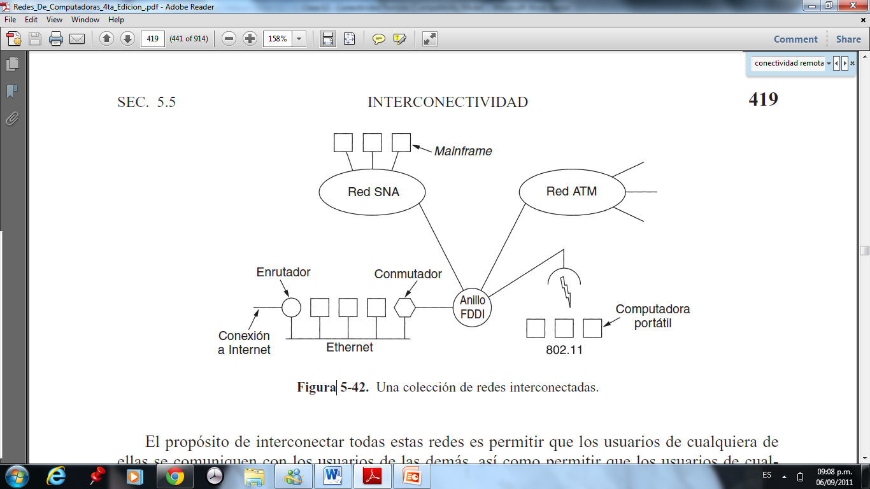

Slide 5
Entunelamiento
El manejo del caso general de lograr la interacción de dos redes diferentes es en extremo difícil. Sin embargo, hay un caso especial común que puede manejarse. Este caso es cuando el host de origen y el de destino están en la misma clase de red, pero hay una red diferente en medio.
Como ejemplo, piense en un auto con una Ethernet basada en TCP/IP en París, una Ethernet basada en TCP/IP en Londres y una WAN no IP.

Slide 6
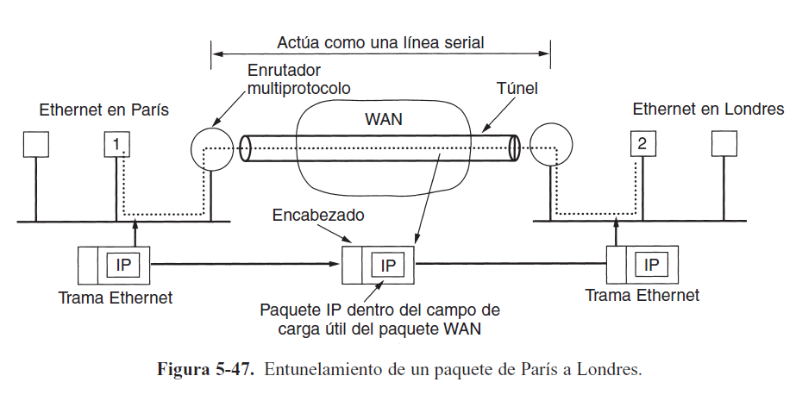
Entunelamiento

Slide 7
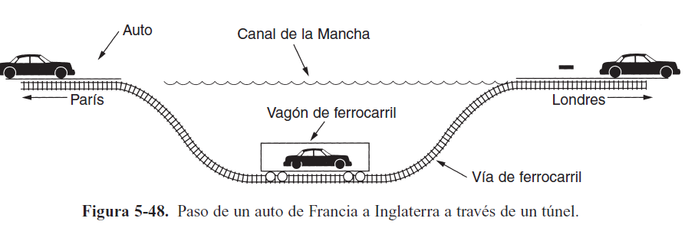
Analogía de entunelamiento

Slide 8
Analogía del Entunelamiento
Una persona que maneja su auto de Paris a Londres. En Francia, el auto se mueve con su propia energía, pero al llegar al Canal de la Mancha, se carga en un tren de alta velocidad y se transporta a Inglaterra a través del Túnel (los autos no pueden conducirse a través del Túnel). En efecto, el auto se transporta como carga. En el otro extremo, se libera el auto en las carreteras de Inglaterra y nuevamente continua moviéndose con sus propios medios.

Slide 9
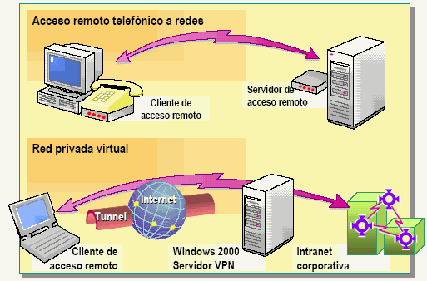
Tipos de Conectividad Remota

Slide 10
RPC (Llamada a procedimiento remoto RPC)
En cierto sentido, enviar un mensaje a un host remoto y obtener una respuesta es muy parecido a hacer una llamada a función en un lenguaje de programación.
Cuando un proceso en la máquina 1 llama a uno en la máquina 2, el proceso invocador de la primera se suspende y la ejecución del procedimiento se lleva a cabo en la 2. La información se puede transportar desde el invocador al proceso invocado en los parámetros, y se puede regresar en el resultado del procedimiento. El paso de mensajes es transparente para el programador. Esta técnica se conoce como RPC (Llamada a Procedimiento Remoto) y se ha vuelto la base de muchas aplicaciones de redes. Tradicionalmente, el procedimiento invocador se conoce como cliente y el proceso invocado, como servidor.

Slide 11
SSH (Secure Shell)
Es un protocolo que facilita las comunicaciones seguras entre dos sistemas usando una arquitectura cliente/servidor y que permite a los usuarios conectarse a un host remotamente. A diferencia de otros protocolos de comunicación remota tales como FTP o Telnet, SSH encripta la sesión de conexión, haciendo imposible que alguien pueda obtener contraseñas no encriptadas.
SSH está diseñado para reemplazar los métodos más viejos y menos seguros para registrarse remotamente en otro sistema a través de la shell de comando, tales como telnet o rsh.
El uso de métodos seguros para registrarse remotamente a otros sistemas reduce los riesgos de seguridad tanto para el sistema cliente como para el sistema remoto.

Slide 12
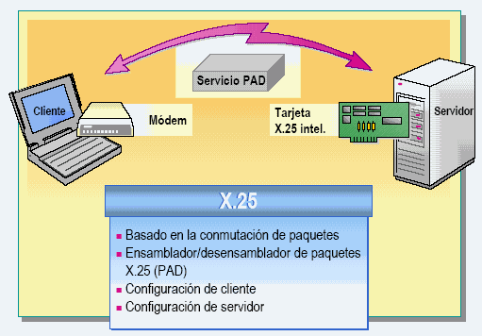
Redes RDSI-ISDN

Slide 13
RED DIGITAL DE SERVICIOS INTEGRADOS RDSI – ISDN
La red digital de servicios integrados (RDSI) es un estándar de comunicaciones internacional para enviar voz, vídeo y datos a través de líneas telefónicas digitales.
RDSI tiene la capacidad de ofrecer dos conexiones simultáneamente a través de un único par de línea telefónica. Las dos conexiones pueden ser cualquier combinación de datos, voz, vídeo.
La misma línea utiliza un servicio de subscriptor RDSI, que se denomina Interfaz de Acceso Básico (Basic Rate Interface, BRI). BRI tiene dos canales, denominados canales B, a 64 Kbps cada uno, que transportan los datos, y un canal de datos a 16 Kbps para información de control. Los dos canales B pueden combinarse para formar una única conexión a 128 Kbps.

Slide 14
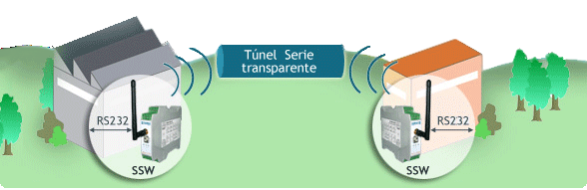
Ejemplo de conectividad remota utilizando la tecnología inalámbrica de Wi-Fi.

Slide 15
Características de SSH
El protocolo SSH proporciona los siguientes tipos de protección:
Después de la conexión inicial, el cliente puede verificar que se está conectando al mismo servidor al que se conectó anteriormente.
El cliente transmite su información de autenticación al servidor usando una encriptación robusta de 128 bits.
Todos los datos enviados y recibidos durante la sesión se transfieren por medio de encriptación de 128 bits, lo cual los hacen extremamente difícil de descifrar y leer.
El cliente tiene la posibilidad de reenviar aplicaciones X11 desde el servidor. Esta técnica, llamada reenvío por X11, proporciona un medio seguro para usar aplicaciones gráficas sobre una red.

Slide 16
Que es X11 ?
X11 es un software creado en los anos 80 por el MIT con el propósito de ser una interfaz grafica para los sistemas Unix de la época. Tiene una arquitectura cliente-servidor, proveyendo servicios para acceder a la pantalla y los dispositivos de interacción con el usuario, y permitiendo independizar lo que se quiere mostrar (servidor) de la forma como mostrarlo (cliente). Esto permite también que el cliente de ventanas no este corriendo en la misma computadora que el servidor, siendo posible ejecutar aplicaciones graficas de forma remota.

Slide 17
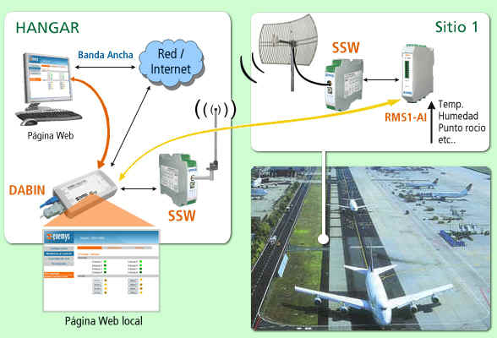
Túnel de puerto serial RS232 ó RS485 utilizando Wi-Fi como medio deenlace remoto

Slide 18
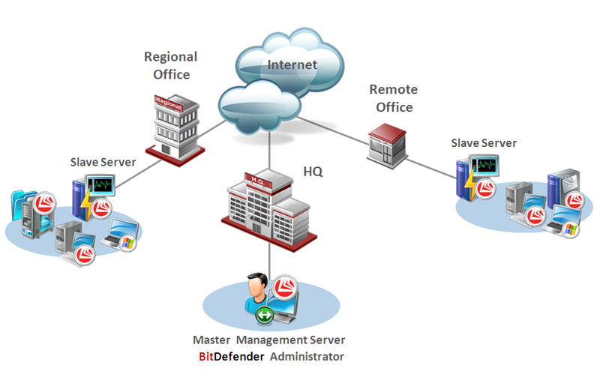
Ejemplo Conexión Remota Mixta

